Slide 1
Project : Optimization II
Groupe 2
Chaimaa MEMSOUK, Hamza ABDELLAOUI & Hamza EL KASSIMI

Slide 2









Mine Scheduling
Problem presentation
$$isOverVar\left[vJob\right] in \{O,1\}$$
$$1 si le job est terminé à la fin de l^{′}horizon$$
Decision
variables
$$startVar\left[vJob\right] in [O,horizonDuration]$$
$$1 si le job est terminé à la fin de l^{′}horizon$$
$$allocationVar\left[vJob\right]\left[vMachine\right] in \{O,1\}$$
$$1 si la machine m est alloué au job j$$
$$isSuccessorVar\left[vMachine\right]\left[{vJob}_{1}−{vJob}_{2}\right]$$
$$1 si {vJob}_{1} est le successeur direct du{ vJob}_{2}$$
Simulation
variables
$$isFirst\left[vJob\right]\left[vMachine\right] in \{O,1\}$$
$$1 si le job est le premier sur vMachine$$
State
variables
$$vMachine$$
$$jPred$$
$$horizonDuration$$
$${vJob}_{1},{vJob}_{2}$$
$$switchinTime$$
$$duration$$

Slide 3

Mine Scheduling
Problem presentation
Objective: Maximize production on the given horizon
Objective function:
$$Obj=Max\sum_{j}{isOverVar\left[j\right] x Production [j]}$$
Considering only the tasks that are totally finished at the end of the horizon

Slide 4
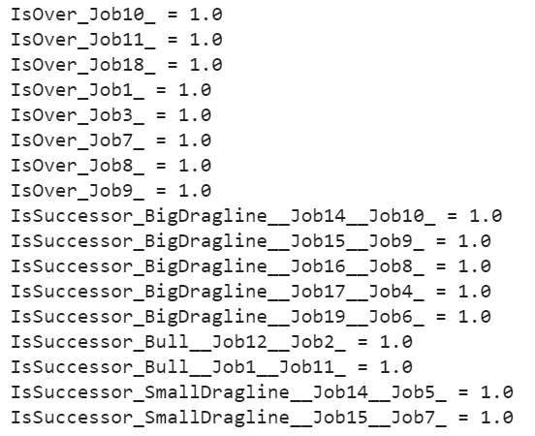
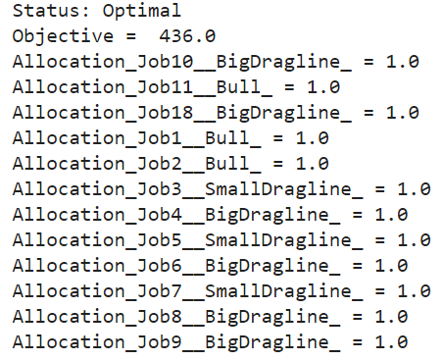
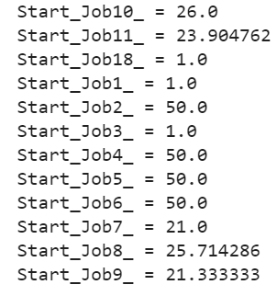
Mine Scheduling
Results

Slide 5
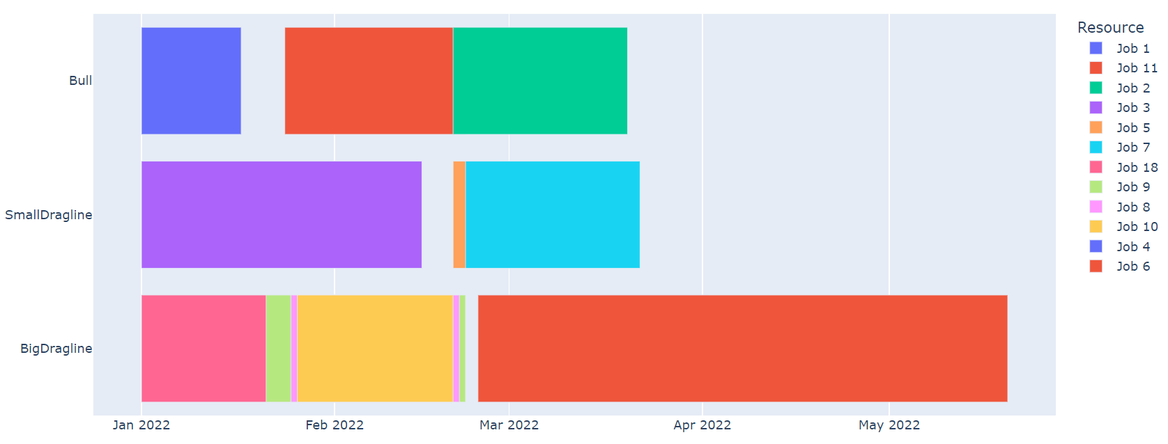
Mine Scheduling
Gantt

Slide 6
3 key learnings of the module
Leaning 1:
Le grand nombre de méthodes de résolution des problèmes de scheduling
Leaning 2:
La possibilité de voir la plupart des problèmes d’optimisation en tant que problèmes classiques notamment les problèmes de sac-à-dos
Leaning 3:

